Slide 1
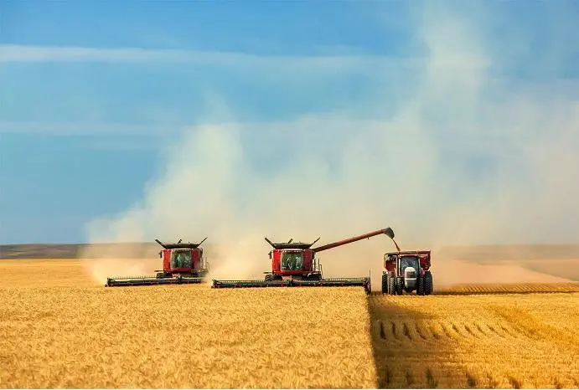
Краткий обзор сельского хозяйства Китая и международного сотрудничества

Slide 2
Сельское хозяйство Китая и международное сотрудничество
Производство в 2021 г.
Общий урожай/ производство продовольственных культур достигло 6,8 млн. метрических тонн (MMT) в 2021 году
Включает 3 основных вида зерновых культур
Рис: 2,31 Пшеница: 1.37 Кукуруза: 2,73

Slide 3
Сельское хозяйство Китая и международное сотрудничество
Снижение бедности
К концу 2021 года Китай полностью решит проблему бедности в сельских районах, что означает, что в соответствии с китайской чертой абсолютной бедности (U$2/день), численность соответствующего населения сократилась с 98 миллионов в 2012 году до 0 в 2021 году.
Уровень бедности в Китае с 2002 по 2020 год
Источник: Индикаторы мирового развития

Slide 4
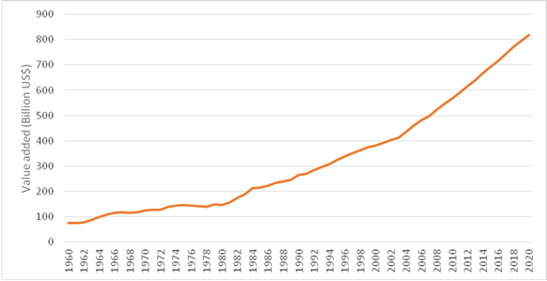
Сельское хозяйство Китая и международное сотрудничество
Трансформация агропродовольственной системы Китая за последние четыре десятилетия
Развитие Китая с конца 1970-х годов является примером мощной роли сельскохозяйственного сектора в социально-экономической трансформации страны.
Добавленная стоимость сельского, лесного и рыбного хозяйства Китая, 1960 - 2020 гг.
Источник: Индикаторы мирового развития

Slide 5
Сельское хозяйство Китая и международное сотрудничество
Факторы, стоящие за выдающимся ростом сельского хозяйства Китая
Институциональные реформы
Либерализация рынка
Технологический прогресс (исследования и разработки, НИОКР)
Инвестиции в инфраструктуру, связанную с сельским хозяйством
Национальные программы по сокращению бедности
Субсидирование, заменяющее налогообложение

Slide 6
Сельское хозяйство Китая и международное сотрудничество
Вызовы и риски
Продовольственная безопасность
Оживление сельских районов
Изменение климата

Slide 7
Сельское хозяйство Китая и международное сотрудничество
Международное сотрудничество между Министерством сельского хозяйства Китая и международными организациями
Сотрудничество Юг-Юг с ФАО (за пределами Китая)
Сотрудничество с АБР (в Китае)
Кредитная линия + ТП в области знаний и поддержки
Кредитные проекты: Основной упор на инфраструктуру (улучшение сельскохозяйственных угодий), развитие цепочки создания стоимости, зеленое сельское хозяйство (биогаз)
ТП в области знаний и поддержки: Современное сельское хозяйство, инвестиции, уход за пожилыми людьми в сельской местности, применение «зеленых» технологий в развитии инфраструктуры и т. д.
Новая ТП в области знаний и поддержки на стадии подготовки (на территории и за пределами Китая)
Ускорение устойчивого, жизнеспособного и инклюзивного сельского хозяйства и трансформации села с помощью цифровых технологий в КНР с дальнейшим воздействием на развивающуюся Азию

Slide 8
Сельское хозяйство Китая и международное сотрудничество
Рекомендуемый подход
Диагностическое исследование
Координирование мероприятий
ГЧП

Slide 9
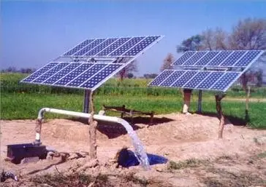
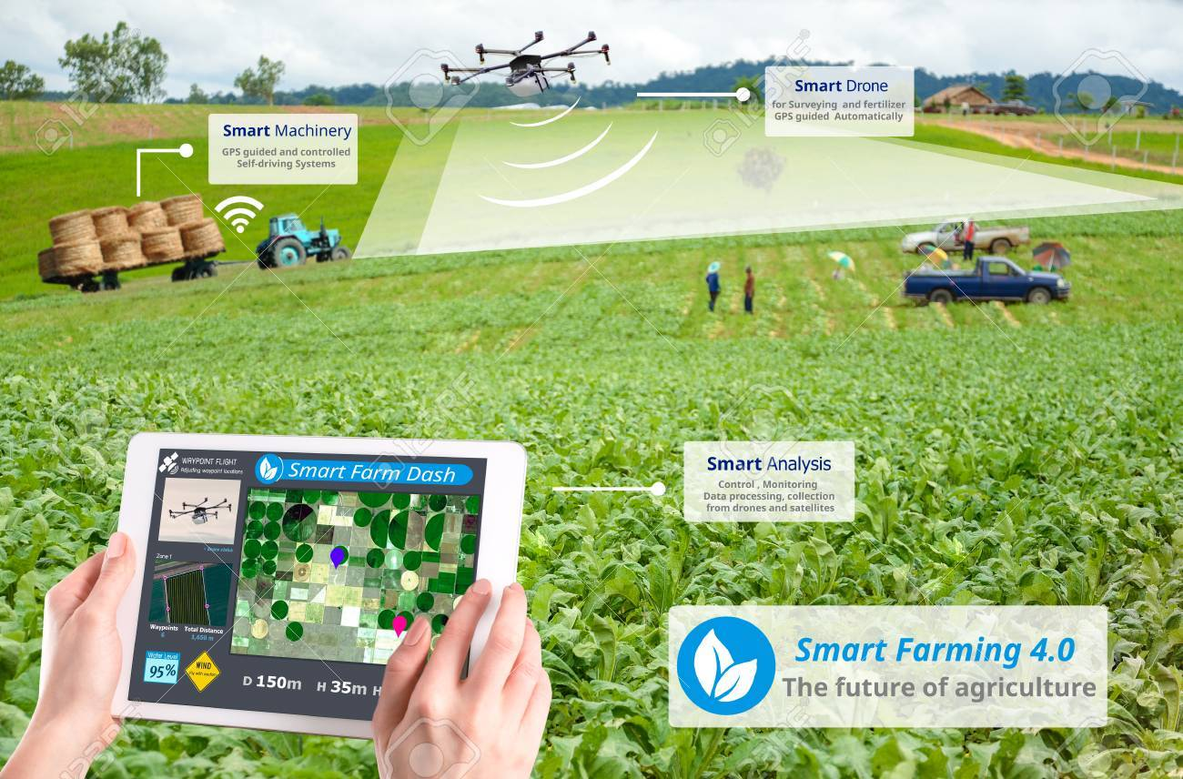
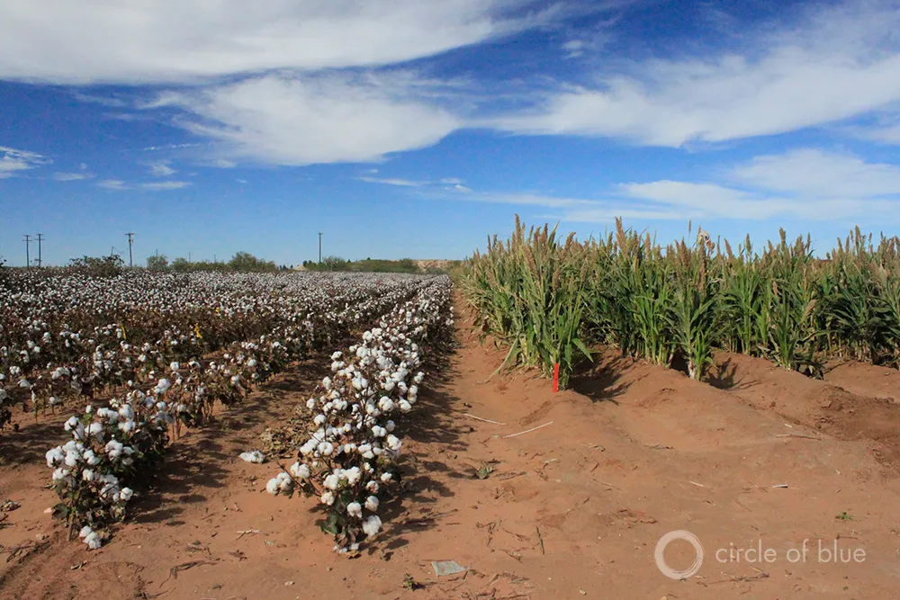
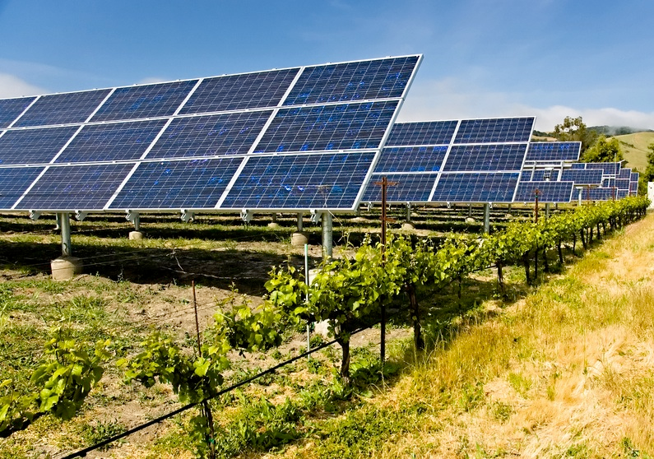
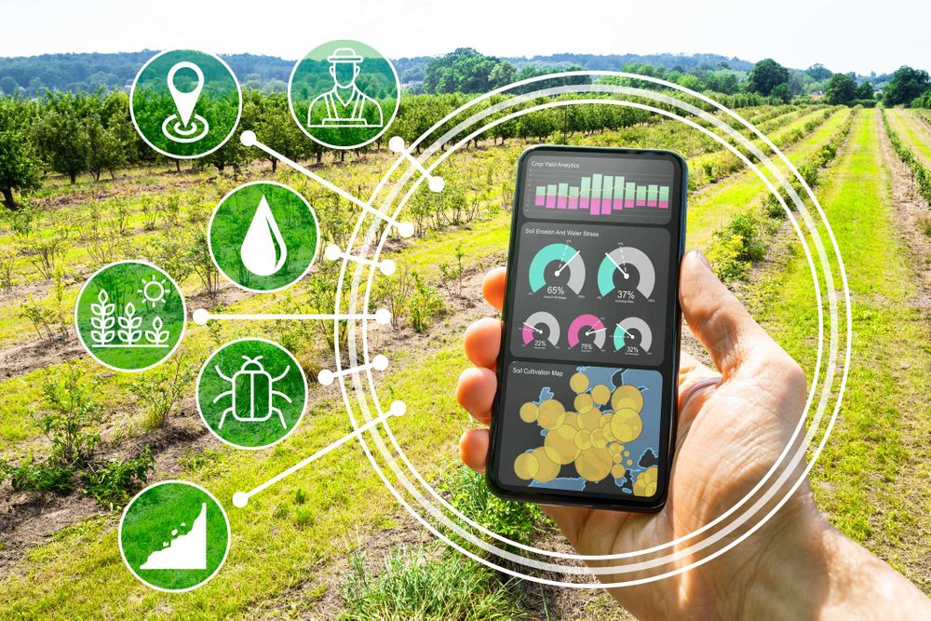
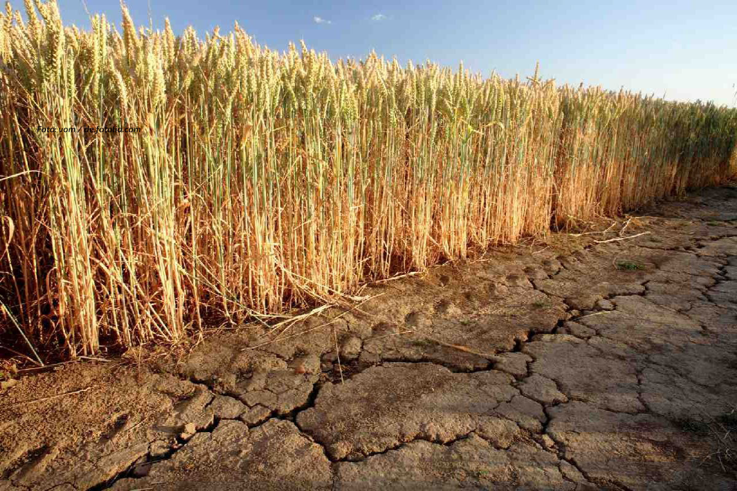
Сельское хозяйство Китая и международное сотрудничество
Возможные направления
Зеленое орошение, цифровые технологии, технологии организации посадок на засушливых землях и т.д.

Slide 10
Спасибо

